Slide 1
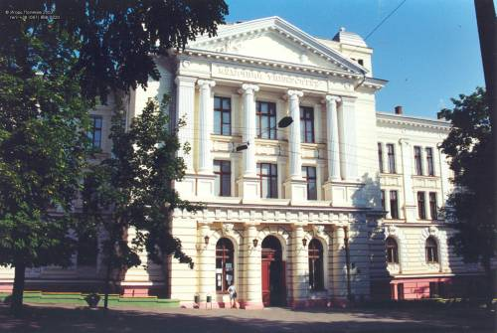
Постнекласическая модель самореализации человека как инструмент трансформации медицинского образования
М
Кривцова Н.В
руководитель психологической службы ОНМедУ,
Гендиректор ООО «МІЖНАРОДНА АКАДЕМІЯ ПСИХОСІНЕРГЕТИКИ ТА АЛЬФОЛОГІЇ»

Slide 2
Актуальность
глобальные изменения
цивилизации
реформа системы здравоохранения и образования,
интеграция в европейское
и мировое образовательное
пространство
Самоорганизация бытия и становление личности профессионала нового типа
национально-культурное возражения страны и демократизация общества,
постнеклассический этап
развития науки

Slide 3
Основная идея медицинской реформы - деньги идут за пациентом. Нет пустым больничным койкам и взяткам
определяющим показателем уровня здравоохранения является продолжительность жизни украинцев, который, один из самых низких в Европе
Украина занимает 104 место по продолжительности жизни среди 183 стран
По оценкам Всемирного банка, расходы в Украине на медицину составляют 3,5% ВВП страны.
18 000 000 украинцев
ходят в больницу ежегодно, 93% из них - платят в этих больницах из собственного кармана
*результаты исследования GfK Ukraine
.

Slide 4
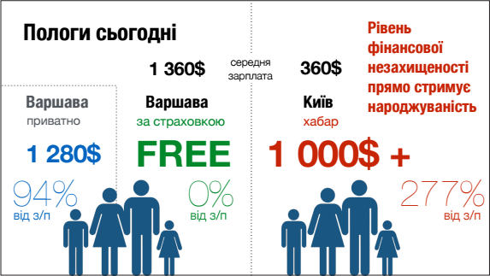
Время говорить правду: В Украине нет бесплатной медицины! Мы даем "взятку" за всё.
Например, средняя «цена" комфортных родов по Украине – $ 1000 , что в 2,5 раза больше, чем средняя зарплата ($ 360).
В Польше, при средней зарплате в $ 1360, по страховке рожать ничего не стоит (ежемесячные выплаты), а частным образом - $ 1280.

Slide 5
Согласно реформе:
ответственность за здоровье распределена между государством и человеком
пациент сам вправе выбирать себе семейного врача как из государственных клиник, так и из частных, при этом врач не имеет права ему отказать.
врач может открыть ЧП и вести свою практику.

Slide 6
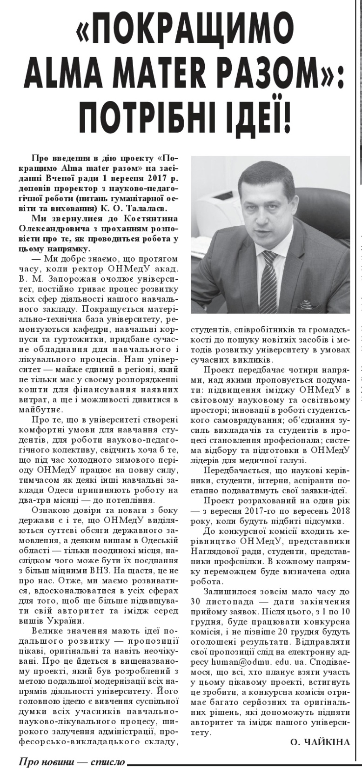
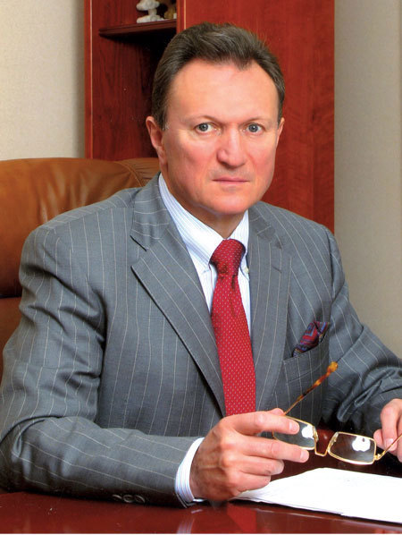

Slide 7
Основные принципы управления качеством образовательного процесса ОНМедУ
(в соответствии с требованиями ISO 9001: 2015):
Ориентация на людей
Лидерство
Стремление к самосовершенствованию
Цикл Деминга:
PLAN
DO CHECK
ACT

Slide 8
Основные этапы создания и внедрения системы управления качеством процессов в ОНМедУ
моделирование систем управления качеством организации/самоорганизации и развития/саморазвития всех участников образовательных/исследовательских/лечебных процессов, подразделений и университета в целом (укр. - МАПА);
апробация моделей организации/самоорганизации образовательного пространства;
анализ результатов апробации и разработка нормативных документов деятельности специалистов подразделений и университета в целом;
психологическое сопровождение создания и внедрения систем управления качеством медицинских услуг

Slide 9
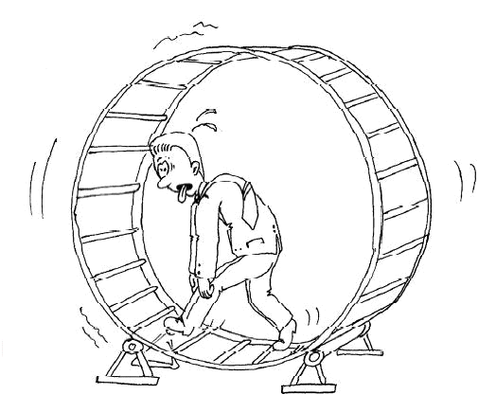
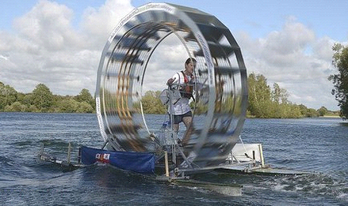
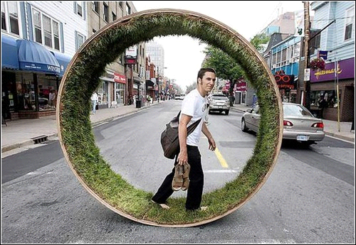
Медицинское образование становится все больше сетевым не только в смысле создания открытых информационных банков и потоков через систему «мировой паутины», но и в смысле его доступности.

Slide 10
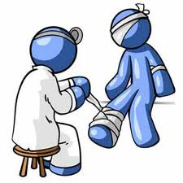
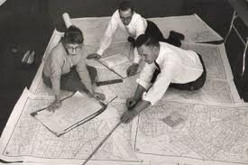
«Просветительская», «поддерживающая» парадигма обучения трансформируется в человекосоразмерную парадигму медицинского образования
Основная идея: «медицина и образование для всех»
Цель: самореализации личности и здоровье трансфессионала.

Slide 11
Речь идет «о переходе от профессии как ношении и жесткой фиксации одной нормы - к трансфессии.
(от pro - fero означает вы-носить к
trans - fero – пере-носить);
Трансфессионал –
это человек-навигатор, плавающий по сетям-коммуникациям «мирового образования», «носитель» универсальных знаний и практик, способный творчески изменяться в меняющемся мире, готовый самостоятельно строить и перестраивать массивы информации под новые проекты, открывающий и порождающий новые горизонты мультикультурного «Я».

Slide 12
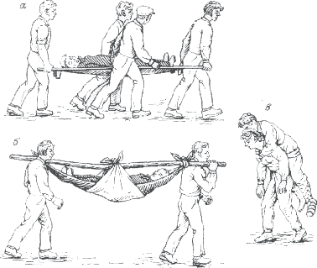
Проблема становления личности трансфессионала в условиях медицинского образования -- это не рядовая проблема - педагогическая «головоломка», возникшая под воздействием очередного социального заказа на формирование «нового человека» с заранее заданными свойствами и качествами - Это творческий процесс самореализации всех участников образовательного процесса!

Slide 13
Результаты исследования индивидуально – психологических особенностей личности студентов-медиков
характеристики | Экстраверсия I (53,4%) | Интроверсия E (46, 6%)
Мыслительный (логик) 31, 8% | ET (13, 1%) Деловая логика, выгода | IT(18, 7%) Научные теории, логика отношений
Эмоциональный (этик) 68, 2% | EF (40, 3%) Настроение, внешнее проявление эмоций | IF (27, 9%) Отношение между людьми
Ощущающий (сенсорик) 42, 1% | ES (19, 9%) Воля, требовательность | IS (22, 2%) Самочувствие, ощущение удобства
Интуитивный (интуит) 57, 9% | EN (43, 5%) Интуиция возможностей | IN (14, 4%) Прогноз событий, предчувствие, интуиция времени

Slide 14
Тип личности | Индивидуально-психологические особенности личности студентов-медиков
Исследовательский 66,5% | Аналитические, математические способности, навыки письменного изложения информации, склонность к логическому рациональному анализу, погружённость в работу, ориентированность на задачу, самомотивация, любознательность, креативность, Предпочитают размышления действиям, выполнение абстрактных или сложных заданий, анализ гипотез и теорий, сбор и систематизации информации; ориентация на нетрадиционные ценности и установки, независимую, самостоятельную работу
Социальный 1,1% | Навыки общения и взаимодействия с людьми, умение слушать, преподавательские и ораторские способности, ответственность, моральность, эмпатия, толерантность, гуманистичность, идеалистичность, тактичность Предпочитают работу в группе с людьми , обучение, оказание помощи, организация дискуссий и групповых мероприятий

Slide 15
Анализ результатов исследования самоорганизации личности студентов-медиков 1-го курса (197 человек) показал:
с недифференцированным типом личности - 16%
с неисследовательским типом личности – 17,6%
с исследовательским типом личности– 64,4%, из которых:
68,3% - научные теории рассматривают как источник изменений (развития/деструкций);
для 31,7% - НИРС является формой самореализации личности.

Slide 16
Выраженность компонентов инновационного потенциала личности в исследуемых подгруппах

Slide 17
Для студентов-медиков с недифференцированными профессиональными интересами характерным является эмоционально – практический тип реализации инновационного потенциала (АПГ): в инновационных ситуациях эмоционально реагируют и действуют, не склонны анализировать результаты собственной активности в новых обстоятельствах.
Для студентов-медиков с неисследовательским типом личности профессионала предпочтительным является эмоционально – когнитивный (АГП) тип реализации: переживание – осмысление.
Студенты-медики с исследовательским типом личности профессионала обоих подгрупп - практики – когнитивисты (ПГА): в инновационных ситуациях действуют с ориентацией на имеющуюся в качестве доминанты информацию и оценивают результаты своей активности в новых обстоятельствах и не склонны к эмоциональным реакциям.

Slide 18
Если традиционное рассмотрение профессионального медицинского образования как двух этапного процесса ( учебно – академический и учебно – профессиональный), ограничивало возможности образовательной среды, то в настоящее время переосмысливается миссия ученых-медиков и психологов в учебно-воспитательном процессе ОНМедУ в целом.
Мы видим решение проблемы качества подготовки современных специалистов системы здравоохранения в новом ракурсе: не нагружать и совершенствовать, а
самоорганизуя,
самоактуализируя и самотрансцендируя
адекватную потенциальность личности трансфессионала.

Slide 19
Особое внимание уделяется не только и не столько поиску эффективных стратегий личностно-профессионального развития и повышения продуктивности деятельности (учебной, учебно-профессиональной, профессиональной), но и созданию психомерного человекосоразмерного образовательного пространства, формированию навыков сверхбыстрого макромоделирования информации, развитию способностей действовать адекватно ситуациям неопределенности и информационного хаоса с опорой не только на ресурсы жизнестойкости человека, но и его психологические резервы самореализации.

Slide 20
Важной составляющей в подготовке современных специалистов системы здравоохранения становится гуманитарное образование и формирование качественно новых навыков через их включённость в инновационно-исследовательскую и волонтерскую деятельность.
Психологами кафедры философии и биоэтики ОНМедУ в работе используются модели и методы психосинергетики и альфологии, в частности, композиционный метод «Создающая Сила», который включает группу методик: «Удаление лишнего», «Сетка», «Пространственно-временной конспект» (проф. И.В.Ершова-Бабенко), модели коучинга «От мечты к успеху» и «Шлях до гармонії життя» (Н.В.Кривцова); которые направлены на самоорганизацию личности-исследователя как
базовой характеристики трансфессионала

Slide 21
Важно учитывать! используя технологии сверхбыстрого усвоения информации и развития (высокая скорость и агрессивность информационных потоков медицинского образования), можно оказаться в такой ситуации, когда скорость инициированного умственного процесса окажется выше, чем компенсаторное восстановление нервной системы и организма в целом.

Slide 22
Структура и функции Психологической службы ОНМедУ как координаційного
Центра гуманитарного образования и самореализации человека «Шлях до гармонії життя».
Школа волонтеров, Школа лидеров
Подготовка руководителей органов студенческого самоуправления, организаторов волонтерского движения, внутренних аудиторов систем управления качеством подразделений ОНМедУ и университета в целом и тому подобное.
Оказание психологической помощи администрации, в частности кураторам учебных групп, заведующим кафедр, научным руководителям и т.д.
Школа передового психолого-педагогического опыта и тьютерства
Повышение профессиональной компетентности психологов и преподавателей
Медико-психолого-педагогическая экспертниза образовательных инноваций
Психологическая поддержка преподавателей
Центр гуманитарного образования и самореализации человека «Шлях до гармонії життя»
Научно-методическая и консультационная работа по вопросам:
повышение качества гуманитарного образования , социально-психологического развития и самореализации человека
Формирование корпоративной культуры и повышение качества медицинского образования
Метод-кабинет практической психологии
Методическое обеспечение деятельности психологов и организация производственной практики студентов-психологов ОНМедУ;
разработка современных технологий образовательного коучинга и педменеджмента;
психологическое сопровождение образовательного процесса и самореализации студентов;
Связи с общественностью и просветительская деятельность
Школа-лаборатория меж-, поли-, транс- и мультидисциплинарных исследований
биопсихосоциальных факторов самореализации человека, его социальной адаптивности, готовности к самоуправлению и самосовершенствованию, склонности к лидерству и альтруизму, способности и продуктивной инновационно-исследовательской деятельности и т.д.;
психологическая поддержка ученых

Slide 23
Спасибо за внимание!
До новых встреч!

